Slide 1
组 会 报 告
蓝 鑫
2019年7月4日

Slide 2
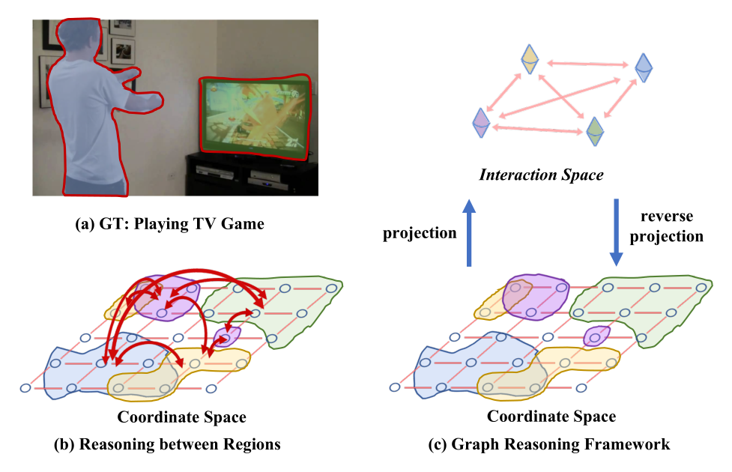
Global
Reasoning
Chen, Y., Rohrbach, M., Yan, Z., Yan, S., Feng, J., & Kalantidis, Y. (2018). Graph-Based Global Reasoning Networks. Paper presented at the CVPR 2019.
构建潜在交互空间，在交互空间中，共享相似语义的区域集合使用单个特征表示。
推理不同区域的关系可以简化为建模交互空间中对应的特征。

Slide 3
总览
Chen, Y., Rohrbach, M., Yan, Z., Yan, S., Feng, J., & Kalantidis, Y. (2018). Graph-Based Global Reasoning Networks. Paper presented at the CVPR 2019.
将坐标空间中的特征投影到潜在交互空间
在交互空间中建立一个新的全连接图，关系推理简化为建模图中节点对的交互
应用通用图卷积来建模和推理每个节点对之间的全局关系
执行反向投影，转换特征到原始坐标空间

Slide 4
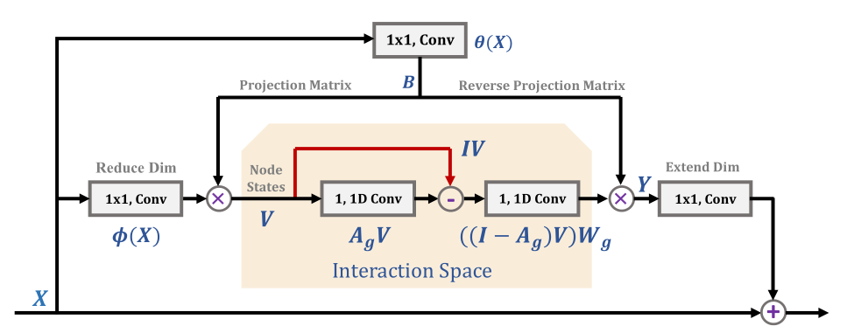



算法
Chen, Y., Rohrbach, M., Yan, Z., Yan, S., Feng, J., & Kalantidis, Y. (2018). Graph-Based Global Reasoning Networks. Paper presented at the CVPR 2019.
从坐标空间到交互空间
原始特征的线性组合，使得新特征可以聚合多个区域的信息。
使用 φ 和 θ 降维并增强投影函数的容量。

Slide 5

算法
Chen, Y., Rohrbach, M., Yan, Z., Yan, S., Feng, J., & Kalantidis, Y. (2018). Graph-Based Global Reasoning Networks. Paper presented at the CVPR 2019.
使用图卷积推理
邻接矩阵 Ag 随机初始化，学习反应内在特征关系的边特征，如果两个节点包含关注于眼睛和鼻子的特征，学习两个之间的强连接可以强化可能的下游“脸”分类器特征。

Slide 6
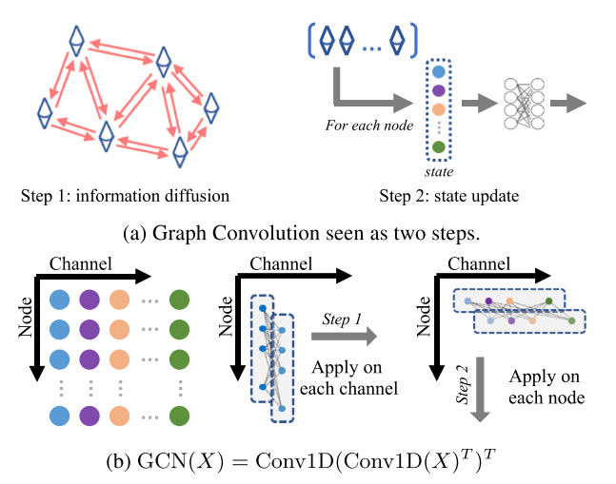
算法
Chen, Y., Rohrbach, M., Yan, Z., Yan, S., Feng, J., & Kalantidis, Y. (2018). Graph-Based Global Reasoning Networks. Paper presented at the CVPR 2019.
使用图卷积推理
图卷积分为两部分，分别在通道和节点上执行一维卷积。

Slide 7

算法
Chen, Y., Rohrbach, M., Yan, Z., Yan, S., Feng, J., & Kalantidis, Y. (2018). Graph-Based Global Reasoning Networks. Paper presented at the CVPR 2019.
从交互空间到坐标空间
将输出特征映射回原始空间，实际中，是重用第一步的投影来减少计算成本。即设置 D=B^T。

Slide 8
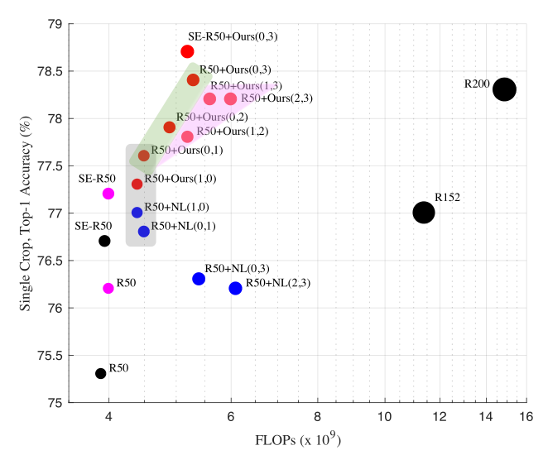
实验
Chen, Y., Rohrbach, M., Yan, Z., Yan, S., Feng, J., & Kalantidis, Y. (2018). Graph-Based Global Reasoning Networks. Paper presented at the CVPR 2019.

Slide 9
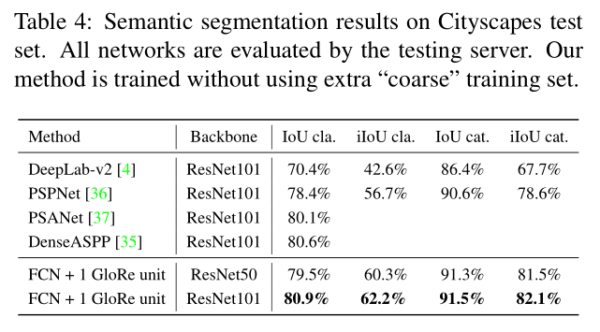
实验
Chen, Y., Rohrbach, M., Yan, Z., Yan, S., Feng, J., & Kalantidis, Y. (2018). Graph-Based Global Reasoning Networks. Paper presented at the CVPR 2019.

Slide 10
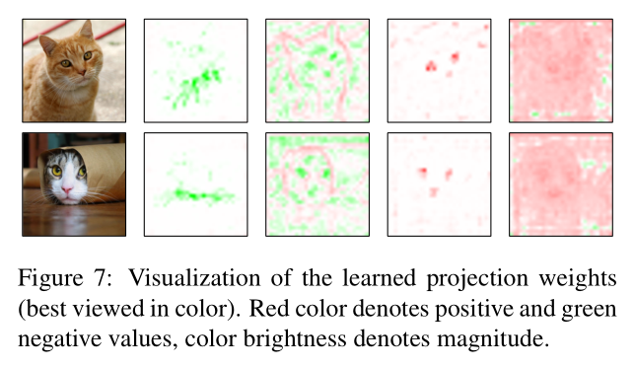
实验
Chen, Y., Rohrbach, M., Yan, Z., Yan, S., Feng, J., & Kalantidis, Y. (2018). Graph-Based Global Reasoning Networks. Paper presented at the CVPR 2019.

Slide 11
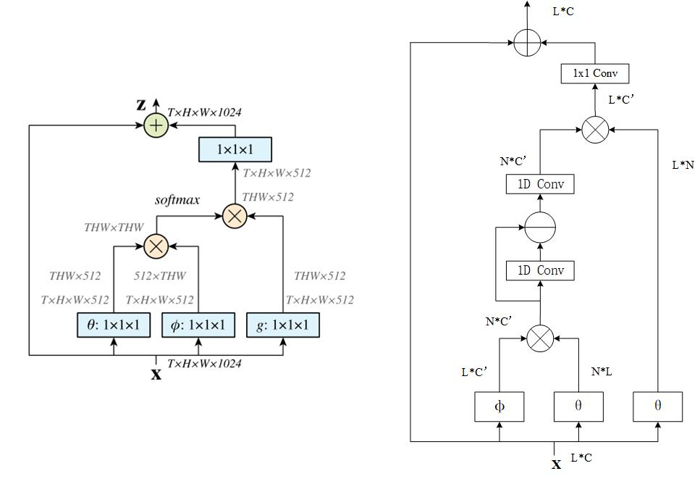
non-local
对比
Chen, Y., Rohrbach, M., Yan, Z., Yan, S., Feng, J., & Kalantidis, Y. (2018). Graph-Based Global Reasoning Networks. Paper presented at the CVPR 2019.

Slide 12
疑问
Chen, Y., Rohrbach, M., Yan, Z., Yan, S., Feng, J., & Kalantidis, Y. (2018). Graph-Based Global Reasoning Networks. Paper presented at the CVPR 2019.
1. 图中一个节点对应图像的一个局部区域，公式
中没有限定图像区域。
2. 全连接图是否有结构化信息在里面。
3. 图的邻接矩阵是可学习的，是否对所有输入图像都有效。

